Slide 1
彩色图像处理
彩色图像处理研究分为两大类。
第一类——
分别处理每一分量图像，然后，从分别处理过的分量图像形成合成彩色图像。
第二类——
直接对彩色像素进行处理。

Slide 2
彩色图像处理基础
因为彩色图像至少有3个分量，彩色像素实际上是一个向量。
为了使每一彩色分量处理和基于向量的处理等同，必须满足两个条件：
第一，处理必须对向量和标量都可用，
第二，对向量每一分量的操作对于其他分量必须是独立的。

Slide 3
彩色图像直方图处理
在灰度图像处理中，直方图均衡自动地确定一种变换，该变换试图产生具有均匀的灰度值的直方图。
由于彩色图像是由多个分量组成的，所以，必须考虑适应多于一个分量的直方图的灰度级技术。
一个更符合逻辑的方法是均匀地扩展彩色强度，而保留彩色本身（即色调和饱和度）不变。

Slide 4
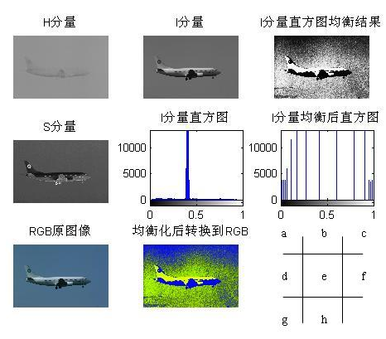
彩色图像直方图处理
HSI彩色空间的直方图均衡

Slide 5
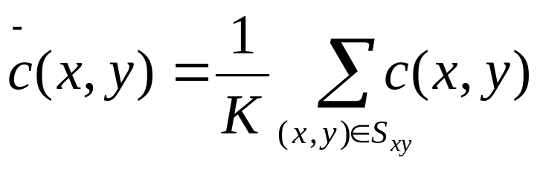
彩色图像平滑
令S_{xy}表示在RGB彩色图像中定义一个中心在（x，y）的邻域的坐标集，在该邻域中RGB分量的平均值为：
(9.4)
可以得出结论：用邻域平均值平滑可以在每个彩色平面的基础上进行,其结果与用RGB彩色向量执行平均是相同的。平滑滤波可以使图像模糊化，从而减少图像中的噪声。

Slide 6
彩色图像平滑
用空间滤波法--邻域平均进行彩色图像平滑滤波。
其主要Matlab程序实现如下：
r gb=imread('flower608.jpg');
fR=rgb(:,:,1);
fG=rgb(:,:,2);
fB=rgb(:,:,3);
w=fspecial('average');
fR_filtered=imfilter(fR,w);
fG_filtered=imfilter(fG,w);
fB_filtered=imfilter(fB,w);
rgb_filtered=cat(3,fR_filtered,fG_filtered,fB_filtered);

Slide 7
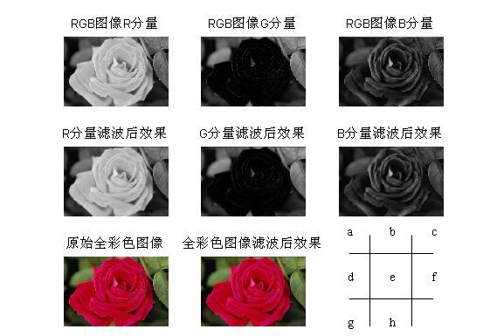
彩色图像平滑
彩色图像的平滑滤波

Slide 8
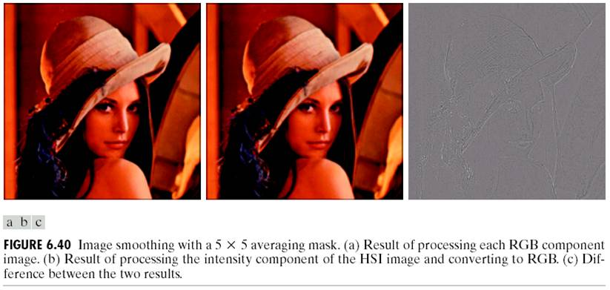
彩色图像平滑
彩色图像平滑中两种方法的比较。
a | b | c
图9 用5×5平均模板平滑图像。
（a）处理RGB每一分量图像的结果，
（b）处理HSI图像强度分量，而色调和饱和度分量不变，并转换为RGB的结果，（c）两种结果之间的差别

Slide 9
彩色图像锐化
锐化的主要目的是突出图像的细节。
在这一节考虑用Laplacian算子的锐化处理，其它锐化算子的处理类似。
从向量分析知道向量的Laplacian被定义为一向量，其分量等于输入向量的独立标量分量的Laplacian微分。

Slide 10
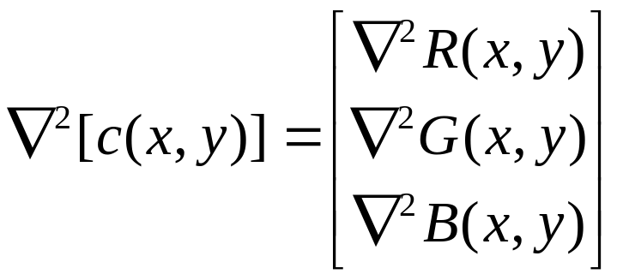
彩色图像锐化
在RGB彩色系统中，向量c的Laplacian变换为：
(9.5)
它告诉我们可以通过分别计算每一分量图像的Laplacian去计算全彩色图像的Laplacian。

Slide 11
彩色图像锐化
使用经典的Laplacian滤波模板分别对每个分量图像进行锐化。
其主要Matlab程序实现如下：
rgb=imread('flower608.jpg');
fR=rgb(:,:,1);
fG=rgb(:,:,2);
fB=rgb(:,:,3);
lapMatrix=[1 1 1;1 -8 1;1 1 1];
fR_tmp=imfilter(fR,lapMatrix,'replicate');
fG_tmp=imfilter(fG,lapMatrix,'replicate');
fB_tmp=imfilter(fB,lapMatrix,'replicate');
rgb_tmp=cat(3,fR_tmp,fG_tmp,fB_tmp);
rgb_sharped=imsubtract(rgb,rgb_tmp);

Slide 12
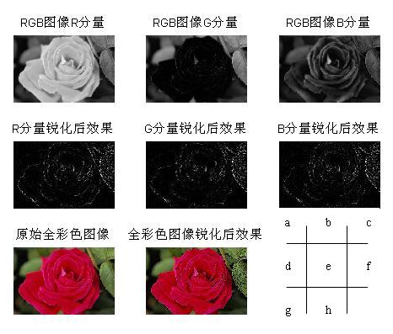
彩色图像锐化
彩色图像的锐化

Slide 13
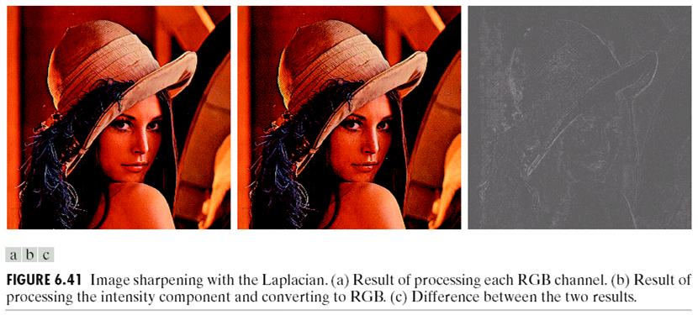
彩色图像锐化
彩色图像锐化中两种方法的比较
a | b | c
图 彩色图像锐化。（a）处理每一个RGB通道的结果，（b）仅处理强度分量而色调和饱和度分量不变，并转换为RGB的结果，（c）两种结果的差别

Slide 14
练习
1.将彩色图像从RGB颜色空间转换成HSI颜色空间，对亮度分量I进行直方图均衡化，再转为RGB颜色空间，对比原图和增强结果；
2.用两种方法对彩色图像增强，一种是分别对R,G,B分量进行直方图均衡化（RGB颜色空间），另一种是对I分量进行直方图均衡化（HSI颜色空间），对比增强结果。
3.用两种方法对彩色图像平滑，一种是分别对R,G,B分量平滑（RGB颜色空间），另一种是对I分量平滑（HSI颜色空间），对比平滑结果。
4.用两种方法对彩色图像锐化，一种是分别对R,G,B分量锐化（RGB颜色空间），另一种是对I分量锐化（HSI颜色空间），对比锐化结果。

Slide 15
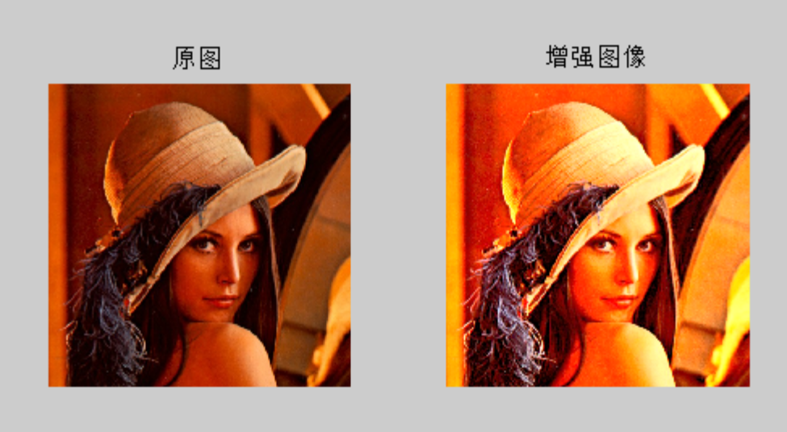
1将彩色图像从RGB颜色空间转换成HSI颜色空间，对亮度分量进行直方图均衡化，再转为RGB颜色空间，对比原图和增强结果；
f=imread('lena.tif');
hsi_image=rgb2hsi(f);
I=hsi_image(:,:,3);
I_hist=histeq(I);
hsi_imageH=cat(3, hsi_image(:,:,1),hsi_image(:,:,2),I_hist);
rgb_image=hsi2rgb(hsi_imageH);
subplot(1,2,1),imshow(f),title('原图')
subplot(1,2,2),imshow(rgb_image),title('增强图像')

Slide 16
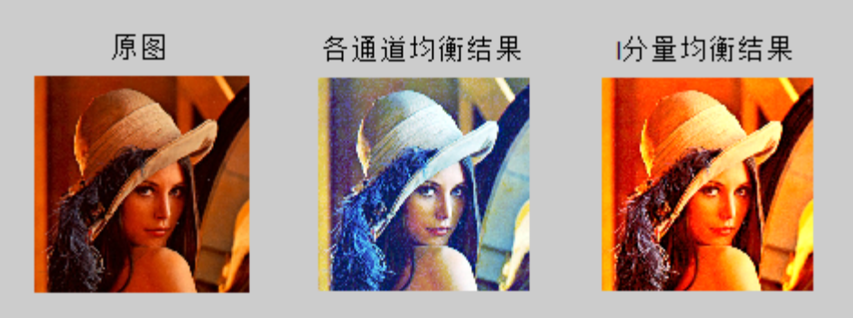
2.用两种方法对彩色图像增强，一种是分别对R,G,B分量进行直方图均衡化（RGB颜色空间），另一种是对I分量进行直方图均衡化（HSI颜色空间），对比增强结果。
rgb=imread('lena.tif');
fR=rgb(:,:,1);
fG=rgb(:,:,2);
fB=rgb(:,:,3);
fR_tmp=histeq(fR);
fG_tmp=histeq(fG);
fB_tmp=histeq(fB);
rgb_tmp=cat(3,fR_tmp,fG_tmp,fB_tmp); %%%%各通道直方图均衡
hsi_image=rgb2hsi(rgb);
I=hsi_image(:,:,3);
I_hist=histeq(I);
hsi_imageH=cat(3, hsi_image(:,:,1),hsi_image(:,:,2),I_hist);
rgb_image=hsi2rgb(hsi_imageH);%%%%I通道直方图均衡
subplot(1,3,1),imshow(rgb),title('原图')
subplot(1,3,2),imshow(rgb_tmp),title('各通道均衡结果')
subplot(1,3,3),imshow(rgb_image),title('I分量均衡结果')

Slide 17
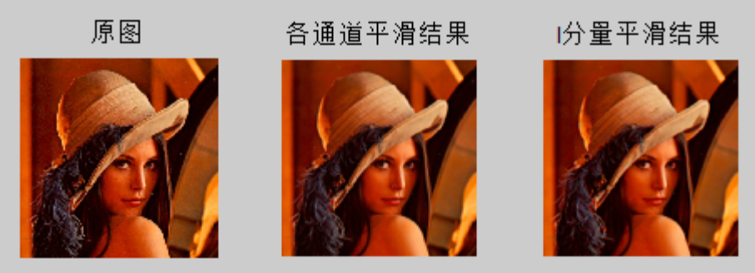
3.用两种方法对彩色图像平滑，一种是分别对R,G,B分量平滑（RGB颜色空间），另一种是对I分量平滑（HSI颜色空间），对比平滑结果。
rgb=imread('lena.tif');
fR=rgb(:,:,1);
fG=rgb(:,:,2);
fB=rgb(:,:,3);
w=fspecial('average',5);
fR_filtered=imfilter(fR,w);
fG_filtered=imfilter(fG,w);
fB_filtered=imfilter(fB,w);
rgb_filtered=cat(3,fR_filtered,fG_filtered,fB_filtered);
hsi_image=rgb2hsi(rgb);
I=hsi_image(:,:,3);
I_hist=imfilter(I,w);
hsi_imageH=cat(3, hsi_image(:,:,1),hsi_image(:,:,2),I_hist);
rgb_image=hsi2rgb(hsi_imageH);
subplot(1,3,1),imshow(rgb),title('原图')
subplot(1,3,2),imshow( rgb_filtered),title('各通道平滑结果')
subplot(1,3,3),imshow(rgb_image),title('I分量平滑结果')

Slide 18
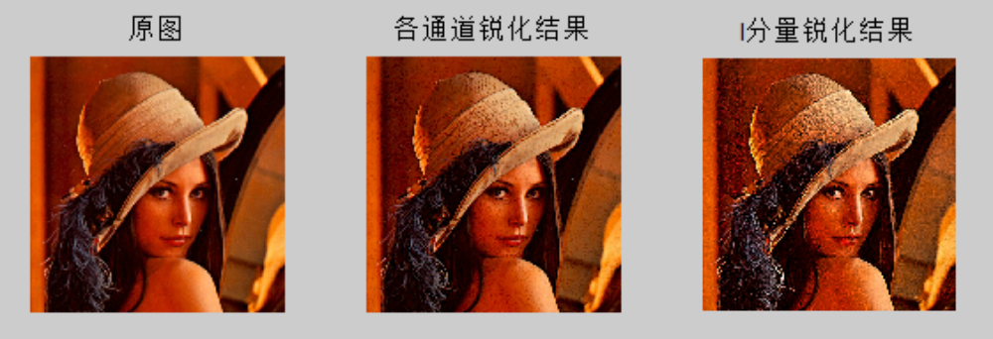
4.用两种方法对彩色图像锐化，一种是分别对R,G,B分量锐化（RGB颜色空间），另一种是对I分量锐化（HSI颜色空间），对比锐化结果。
rgb=imread('lena.tif');
fR=rgb(:,:,1);
fG=rgb(:,:,2);
fB=rgb(:,:,3);
lapMatrix=fspecial('laplacian',0);
fR_tmp=imfilter(fR,lapMatrix);
fG_tmp=imfilter(fG,lapMatrix);
fB_tmp=imfilter(fB,lapMatrix);
rgb_tmp=cat(3,fR_tmp,fG_tmp,fB_tmp);
rgb_sharped=imsubtract(rgb,rgb_tmp);
hsi_image=rgb2hsi(rgb);
I=hsi_image(:,:,3);
I_hist=I-imfilter(I,lapMatrix);
hsi_imageH=cat(3, hsi_image(:,:,1),hsi_image(:,:,2),I_hist);
rgb_image=hsi2rgb(hsi_imageH);
subplot(1,3,1),imshow(rgb),title('原图')
subplot(1,3,2),imshow(rgb_sharped),title('各通道锐化结果')
subplot(1,3,3),imshow(rgb_image),title('I分量锐化结果')

